Slide 1
Fechamento e Conferência de Caixa

Slide 2




OBJETIVOS DESTE WEBINAR
Para que serve
Funcionamento das rotinas
Impacto no Suporte
Impacto no Suporte

Slide 3
Fechamento de caixa

Slide 4


Finalidade
Conscientização do usuário
Responsabilidade no preenchimento das informações
Controle dos gerentes
Facilitador para supervisão de valores
Adição de informações para conferências futuras
Visualização dos dados inseridos em relatório

Slide 5
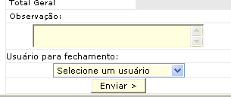
Funcionamento
Parametrizações
O usuário que está logado irá realizar o fechamento. Na hora do fechamento poderá ser trocado ativando o seguinte parâmetro em Faturamento – Frente de Loja: "Selecionar usuário para fechamento“.
Obs.: Somente aparecerá usuários com atividade configurada para a empresa atual e que estiverem denominados como “Operador de caixa”.

Slide 6



Funcionamento
Acesso a rotina pelo ERP e POS
Preenchimento dos campos
Pontos relevantes
Realização de testes de operação junto ao analista ainda em tempo de projeto;

Slide 7
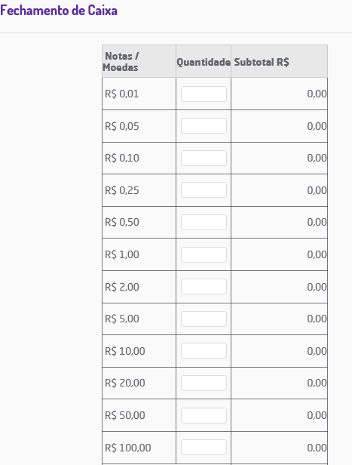
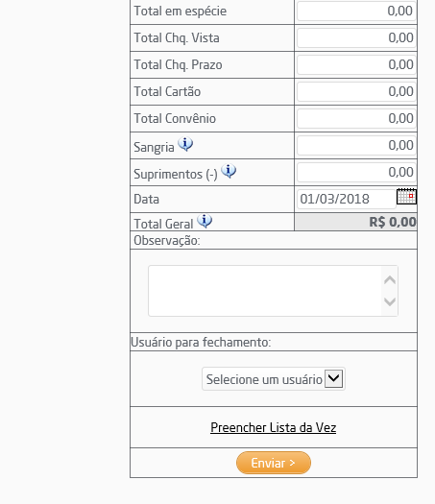
Funcionamento

Slide 8



Impacto no Suporte
Dúvidas
Suprimento
Sangria
Quando fazer o fechamento (retroatividade)
Possíveis Erros
Fechamento salvo incorretamente
Não realizar a gravação dos dados

Slide 9
Conferência de Caixa

Slide 10



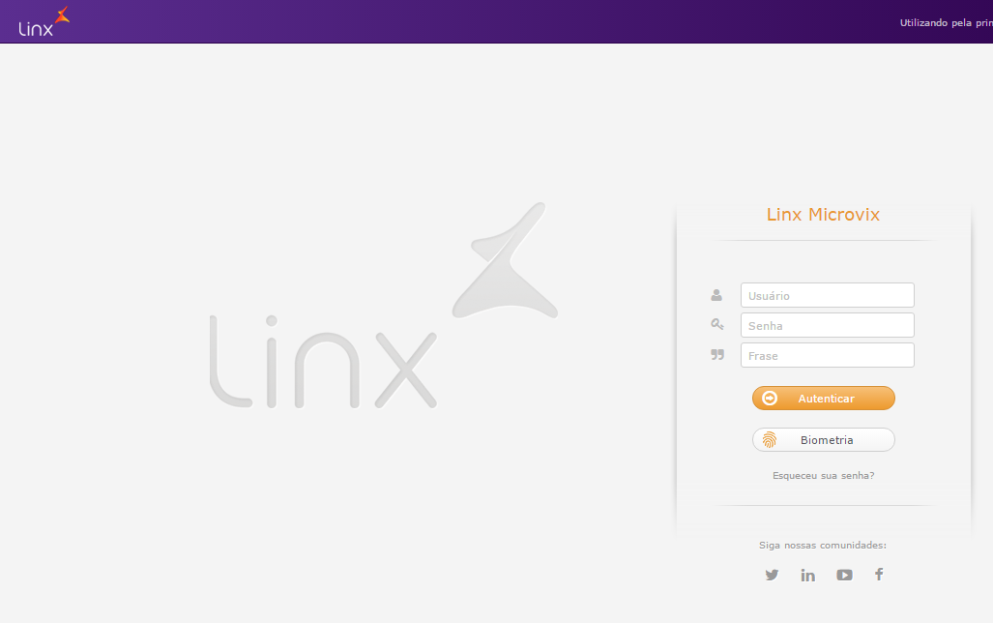
Finalidade
Visualização de valores movimentados
Verificação de cada tipo de moeda e suas respectivas entradas
Alteração de formas/planos de pagamento em vendas
Alteração de vendedores em vendas
Confrontar valores informados e calculados
Correção de formas/planos de pagamento com retroatividade
Correção de vendedores em determinadas vendas com retroatividade
Comparar valores informados pelo usuário com os calculados pelo sistema a fim de encontrar divergências

Slide 11

Funcionamento
Acesso a rotina pelo ERP
Leitura dos campos apresentados
Detalhar Vendas
Realização de testes de operação junto ao analista ainda em tempo de projeto;

Slide 12
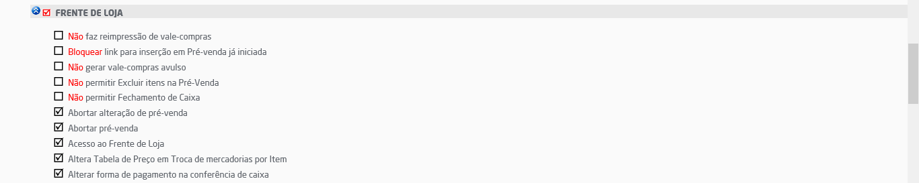
Funcionamento
Parametrizações
Alterar formas de pagamento estará disponível somente se o usuário já tiver a permissão “Alterar forma de pagamento na conferência de caixa” marcada.
Detalhar vendas no conferência de caixa só estará disponível para usuários já com permissão. Basta marcar a permissão acima que também aparecerá.

Slide 13
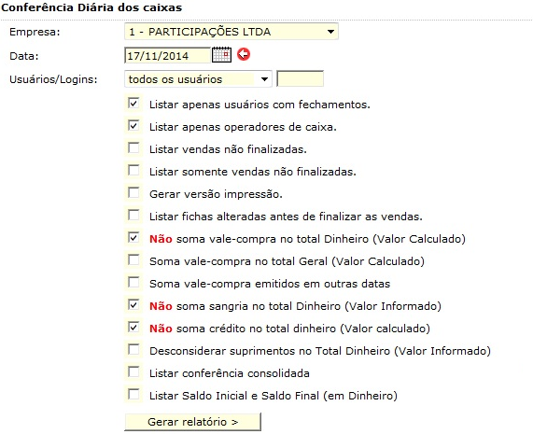
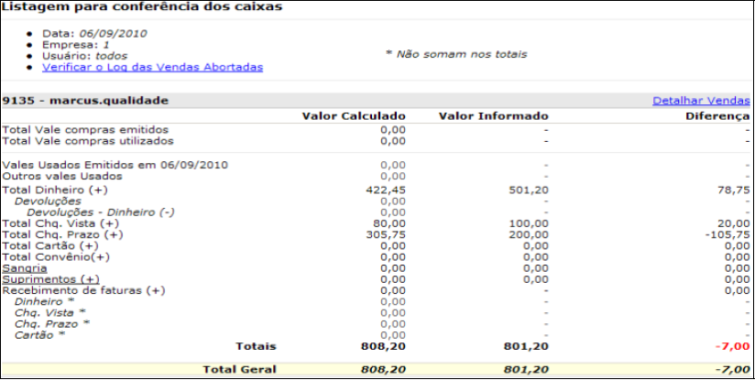
Funcionamento
Parametrizações

Slide 14

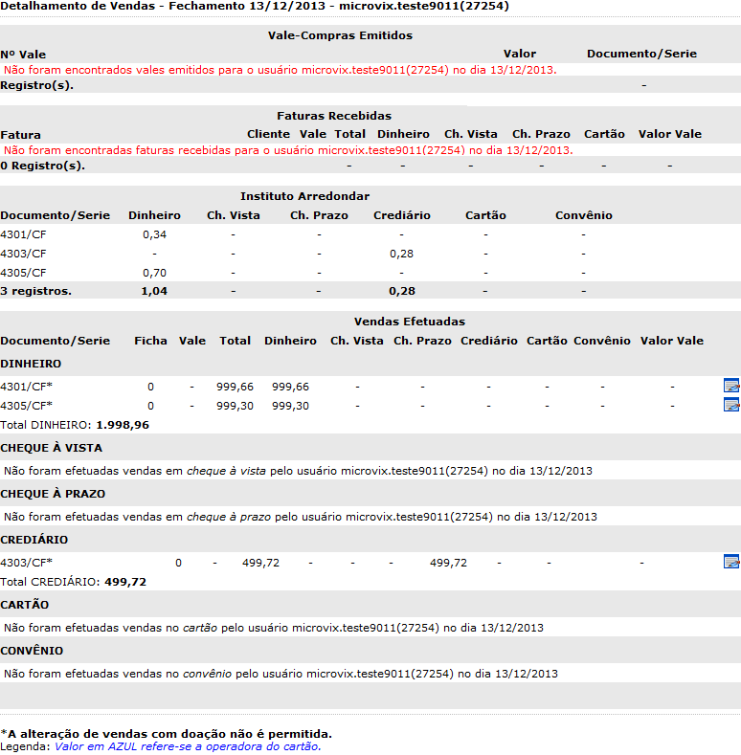
Detalhamento de vendas
Áreas Corporativas
Separação das formas de pagamento por colunas
Categorías de vendas (dinheiro, cheque, cartão)
Número do documento referenciado e a série deste
Possibilidade de alteração em uma venda específica mediante parametrizações de permissão para o usuário

Slide 15
Impacto no Suporte
Dúvidas
Filtros ao gerar o relatório
Visualização das formas de pagamento detalhadas
Alteração de informações
Possíveis Erros
Comparar com outros relatórios com funções distintas
Forma de pagamento incorreta na hora da venda

Slide 16


Slide 17

Muito obrigado!

